Slide 1
Projeto 2 – Plataforma IoT
Rafael Gomes Alves
Departamento de Ciência da Computação
Centro Universitário FEI

Slide 2
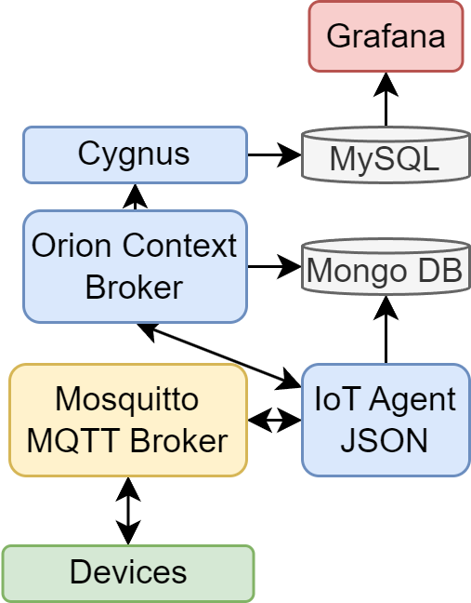
O que fizemos até agora?
Verificamos o funcionamento da comunicação via protocolo MQTT.
Verificamos o funcionamento de diferentes serviços da plataforma IoT FIWARE como:
Orion Context Broker
IoT Agent JSON
Cygnus
Realizamos estabelecemos a comunicação simulada entre dispositivos e a plataforma.
Vimos como fazer a gestão do contexto das informações
Vimos como verificar dados presentes e históricos.
Centro Universitário FEI
2

Slide 3
Objetivos do desenvolvimento de um projeto
Objetivo geral – Acadêmico e profissional
Compreender e aplicar conceitos teóricos, desenvolver habilidades técnicas e metodológicas, e comunicar os resultados de forma clara e fundamentada.
Objetivos específicos deste projeto
Entender o fluxo de informações entre dispositivos e a plataforma IoT.
Desenvolvimento de um relatório técnico e demonstrativo de soluções IoT.
Centro Universitário FEI
3

Slide 4
1
Sistema de controle simples
Monitoramento da temperatura
Centro Universitário FEI
4

Slide 5
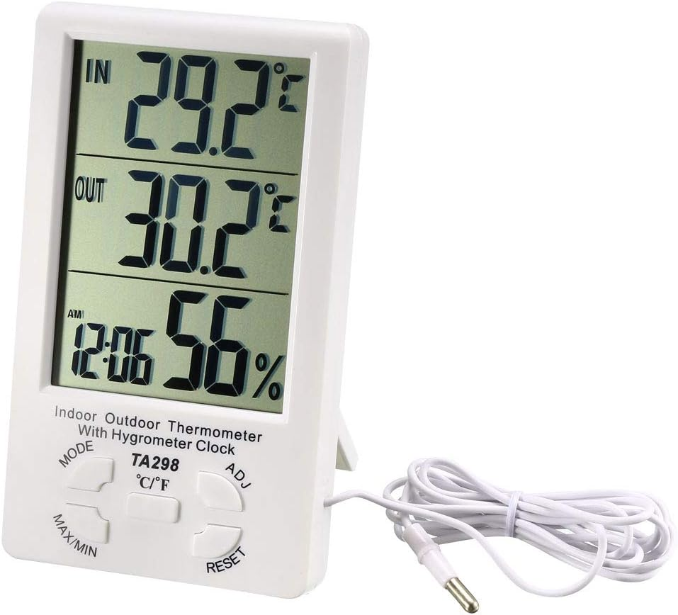
Monitor de temperatura
Em diversos sistemas industriais, comerciais e residenciais é necessário realizar o controle da temperatura interna de um determinado ambiente.
Uma das formas mais simples de controlar a temperatura de um ambiente é sabendo qual é a temperatura interna e externa a este ambiente.
Além disso, utiliza-se um sistema de ar-condicionado e ventilação para a troca de ar entre esses ambientes.
Centro Universitário FEI
5

Slide 6
Monitor de temperatura
Vamos desenvolver um sistema simples de monitoramento da temperatura considerando:
1 sensor de temperatura (DHT22)
1 módulo relé (ar-condicionado)
1 serviço externo (Serviço climático).
Vamos utilizar os seguintes componentes da plataforma:
IoT Agent JSON
Orion Context Broker
Cygnus
MySQL
Mongo DB
Mosquitto MQTT Broker.
Centro Universitário FEI
6

Slide 7
1
Desenvolvimento da solução
Etapas do desenvolvimento de uma soluço IoT.
Centro Universitário FEI
7

Slide 8
1.1
Etapa 1 – Dispositivos
Simulando dispositivos
Centro Universitário FEI
8

Slide 9
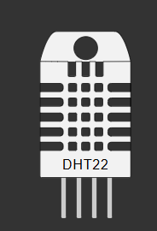
Relembrando - Sensor DHT22/DHT11
O sensor de DHT22/DHT11 possui 4 terminais:
VCC – Conectado ao pino 3.3V
SDA/SIG – Conectado a um pino com ADC disponível.
NC – Não conectado
GND – Conectado ao GND
O sinal do DHT22/DHT11 é um sinal analógico e existe uma biblioteca micropython para fazer a leitura do mesmo
MicroPython: ESP32/ESP8266 with DHT11/DHT22 Temperature and Humidity Sensor | Random Nerd Tutorials
Centro Universitário FEI

Slide 10
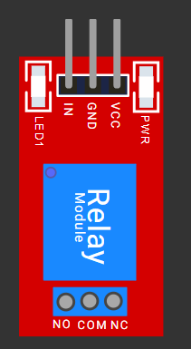
Relembrando - Módulo relé de 1 canal
O módulo relé de 1 canal possui os seguintes terminais:
VCC – Conectado à 3.3V.
GND – Conectado à GND.
IN – Conectado à porta digital.
O módulo relé trabalha com sinal digital para ativar e desativar o circuito anexo, que pode estar conectado NO/COM ou NC/COm
MicroPython: Relay Module with ESP32/ESP8266 (Guide + Web Server) | Random Nerd Tutorials
Centro Universitário FEI
10

Slide 11
Simulando a comunicação dos dispositivos
Escreva um script python para simular a comunicação do sensor DHT22 e do módulo relé de 1 canal com o Broker MQTT.
Considere o seguinte:
A função principal deve executar em um laço infinito.
O sensor DHT22 envia dados de tempos em tempos para o Broker MQTT.
O atuador módulo relé de 1 canal recebe comandos vindos do Broker MQTT.
Ao final da execução do comando, uma mensagem de retorno é enviada ao Broker MQTT.
Utilize como base os códigos fornecidos na paste de projeto para envio e recebimento de informações do broker MQTT.
Valide a comunicação utilizando o Mosquitto MQTT Broker e o Cliente MQTTx. Lembre-se que tanto o script de simulação do dispositivo quanto o MQTTx serão clientes do Mosquitto MQTT Broker.
Centro Universitário FEI
11

Slide 12
1.2
Etapa 2 – Gestão de contexto
Recebendo dados e enviando comandos conforme necessidde
Centro Universitário FEI
12

Slide 13
Gestão de informações
Faça a gestão de contexto das informações na plataforma IoT, considerando:
É necessário fazer o registro de um dispositivo na plataforma (IoT Agent JSON) que tenha dados e comandos.
Verifique se os dados do IoT Agent JSON chegam até o Orion Context Broker.
O OCB deve ter um registro para recebimento de dados externos de uma API climática.
O OCB deve ter uma subscrição para enviar dados para o Cygnus.
Centro Universitário FEI
13

Slide 14
Registro para dados climáticos
Para a API climática, faça o seu registro no serviço do Open Wether e adquira a sua Chave de API.
Verifique o funcionamento do serviço “Proxy-Clima” nos arquivos fornecidos para a execução do projeto.
Altere o Script “main.py” para incluir as coordenadas da localização desejada e a chave de API.
Finalize o arquivo indicando qual entidade do Orion Context Broker é que receberá os dados.
Centro Universitário FEI
14

Slide 15
Subscrição para persistência dos dados
Utilize o Cygnus para fazer a persistência dos dados.
Você pode criar uma subscrição específica no OCB para o envio de dados de forma específica.
Ou então utilizar uma subscrição geral para todas as entidades do OCB.
Centro Universitário FEI
15

Slide 16
1.3
Etapa 3 – Painel personalizado
Visualizando as informações e tomando decisões.
Centro Universitário FEI
16

Slide 17
Interface gráfica para o usuário
Crie um painel personalizado no Grafana para visualizar as seguintes informações:
Dados históricos de temperatura interna e externa.
Dados presentes (último dado) de temperatura interna e externa.
Utilize os arquivos de projeto como base para as Queries a serem utilizadas.
Centro Universitário FEI
17

Slide 18
1.4
Relatório final
Escrita de relatório técnico
Centro Universitário FEI
18

Slide 19

Documentação
Todo projeto profissional exige uma documentação adequada que permite:
Identificação do que é que foi feito e como foi feito
Reprodução do trabalho realizado
Comunicação com outros membros de equipe e/ou clientes.
Programadores costumam utilizar o GitHub para isso
Centro Universitário FEI
19

Slide 20
Documentação
Utilizaremos o GitHub Classroom para desenvolver a documentação do projeto. (Link no Moodle)
A classe será criada para a disciplina toda.
Indivíduo terá um repositório próprio privado, que o professor tem acesso mas outros alunos não.
Centro Universitário FEI
20

Slide 21
2
Avaliação e cronograma
Critérios e datas importantes
Curso de IoT – Centro Universitário FEI
21

Slide 22

Critérios de avaliação
$$PJ1=A∗R$$
A (0-10) – Apresentação do projeto. Explicação do que e como foi feito.
R (0-1) – Relatório final. Descrição técnica do desenvolvimento da solução.
Centro Universitário FEI
22

Slide 23
Cronograma
Descrição | Data | Entrega
Apresentação do Projeto | 09/05/2025 | Não
Disponibilização de material complementar | 11/05/2025 | Professor
Simulação dos dispositivos e gestão de contexto. | 16/05/2025 | Não
Apresentação | 23/05/2025 | Sim – Em sala
Relatório | 30/05/2025 | Sim – GitHub
Centro Universitário FEI
23

Slide 24
3
Integridade acadêmica
Regras para esta disciplina
Curso de IoT – Centro Universitário FEI
24

Slide 25
Plágio e comissão de ética
Todos os relatórios passaram por softwares detectores de plágio. Se algo for identificado o caso será enviado para avaliação da comissão de ética.
Softwares de plágio podem indicar que trabalhos feitos com apoio de modelos de linguagem foram copiados.
Caso a comissão decida pela punição o trabalho será zerado.
Lembrem-se do critério de notas desta disciplina! Zerar um projeto significa obrigatoriamente fazer prova substitutiva.
Centro Universitário FEI
25

Slide 26
Obrigado e boa sorte
Centro Universitário FEI – Conectividade e IoT
Projeto 2 – Plataforma de Internet das Coisas
Rafael Gomes Alves
ralves@fei.edu.br
Rafaelalvesitm.com

